Slide 2
Capolupo I, Front Pediatr 2023

Slide 3
Capolupo I, Front Pediatr 2023

Slide 4
Vasopressin in 14 babies with CDH
J Gien, J Pediatr 2014

Slide 5
J Gien, J Pediatr 2014

Slide 6
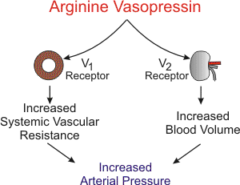
T/2 = 6min
Terlipressine@ :
2 x plus affine pour V1R

Slide 7
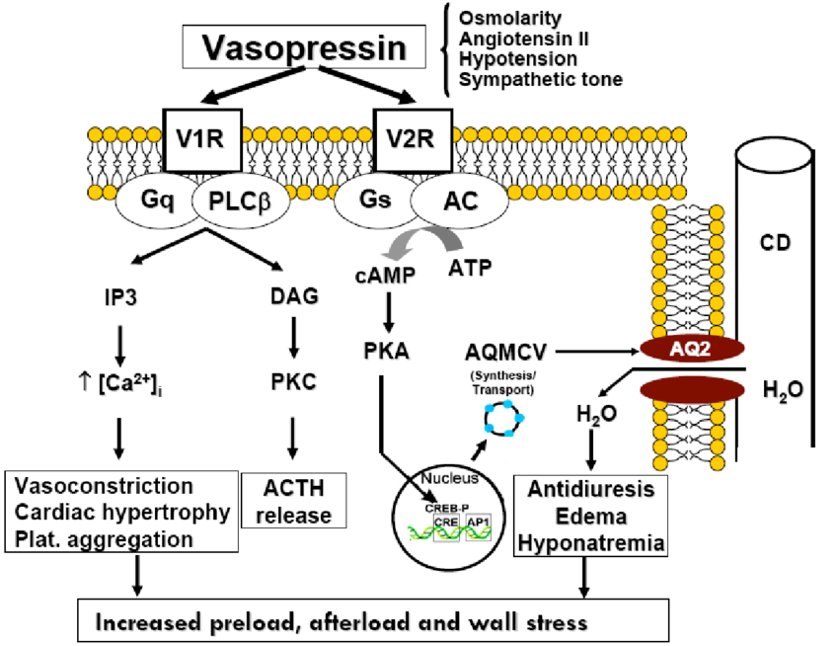

Slide 8
Pediatr Pulmonol 2019

Slide 9
V = Vasopressin
Pediatr Pulmonol 2019

Slide 10
Sur vaisseaux pulmonaires isolés
V = Vasopressin
Pediatr Pulmonol 2019

Slide 13
N = 63
De Munck, Eur J Pediatr 2023

Slide 14
J Pediatr 2023

Slide 16
Mesure de la perception de son état de santé (auto-rapportée)
Mesure de la qualité de vie (auto-rapportée)

